Slide 1
ДИСЦИПЛИНА «КОРПОРАТИВНЫЕ ФИНАНСЫ»
ТЕМА 1- ОБЩАЯ ХАРАКТЕРИСТИКА ФИНАНСОВ КОРПОРАЦИЙ
(2 часа)
Вопросы:
1. Понятие корпоративных финансов
2. Финансовые отношения на уровне корпораций
Задание по теме
Задачи по теме

Slide 2
ВОПРОС 1. ПОНЯТИЕ КОРПОРАТИВНЫХ ФИНАНСОВ КОРПОРАТИВНЫЕ ФИНАНСЫ — это денежные отношения, в процессе которых осуществляется формирование, привлечение, распределение и использование денежных фондов в целях обеспечения финансово-хозяйственной деятельности корпорации
В соответствии с Гражданским кодексом РФ гл.4 ст.65.1
Корпорациями признаются юридические лица, учредители (участники) которых обладают правом участия (членства) в них и формируют их высший орган

Slide 3
ВСЕ ЮРИДИЧЕСКИЕ ЛИЦА МОЖНО РАЗДЕЛИТЬ НА 2 КАТЕГОРИИ:
1 категория - корпорации - организации, основанные на началах, членства их учредителей (участников)
2 категория
унитарные организации - юридические лица, в которых учредители не становятся участниками и не приобретают прав членства

Slide 4
К корпоративным юридическим лицам относятся
-хозяйственные товарищества и общества; крестьянские (фермерские) хозяйства; хозяйственные партнерства;
-производственные и потребительские кооперативы; общественные организации; ассоциации (союзы);
-товарищества собственников недвижимости; казачьи общества, внесенные в государственный реестр казачьих обществ в Российской Федерации;
- общины коренных малочисленных народов Российской Федерации.

Slide 5
Целью корпоративных финансов является
максимизация рыночной стоимости корпорации
максимизация прибыли
Максимизация прибыли предполагает рост финансовой результативности деятельности корпорации, то есть максимизацию ее финансовой рентабельности при допустимом уровне финансового риска. Как известно, извлечение прибыли является одной из основных целей хозяйственной деятельности любой корпорации. Если эта прибыль отсутствует или же наблюдается тенденция к ее сокращению, деятельность корпорации считается неэффективной, а цель корпоративных финансов – не выполненной.
Основная задача корпоративных финансов заключается в обеспечении финансово- хозяйственной деятельности корпорации

Slide 6
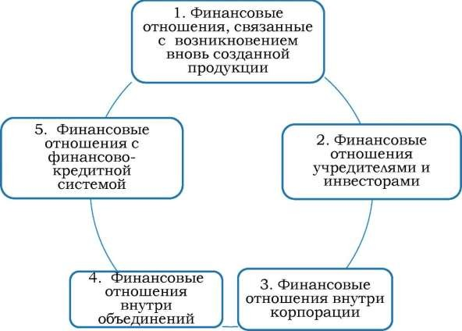
ВОПРОС 2. ФИНАНСОВЫЕ ОТНОШЕНИЯ НА УРОВНЕ КОРПОРАЦИЙ
Рисунок - Группировка финансовых отношений на уровне корпорации в зависимости от их содержания

Slide 7
Общим для всех видов отношений показанных на РИСУНКЕ является то, что они:
а) выражены в денежной (стоимостной) форме;
б) носят распределительный характер;
в) в той или иной степени регламентированы государством;
г) в процессе этих отношений формируются фонды денежных средств, в том числе и общегосударственные.
Значительная часть финансовых отношений корпораций регламентирована гражданским законодательством:
величина и порядок формирования уставного и резервного капитала для организаций различных организационно- правовых форм, порядок размещения и выкупа акций;
порядок ликвидации и слияния организаций;
порядок очередности списания средств с расчетного счета;
процедуры банкротства.

Slide 8
ЗАДАНИЕ ПО ТЕМЕ
Подготовьте доклад или презентацию на одну из следующих тем: «Зарождение и развитие корпораций (в зарубежных странах, в России)», «Первые акционерные общества в США, Европе, России», «Современные корпорации (пример конкретной корпорации)», «Правовое регулирование финансов акционерного Общества (по ГК РФ)», «Особенности правового регулирования корпораций в зарубежных странах» и т.п.
ЗАДАЧИ ПО ТЕМЕ

